Slide 1

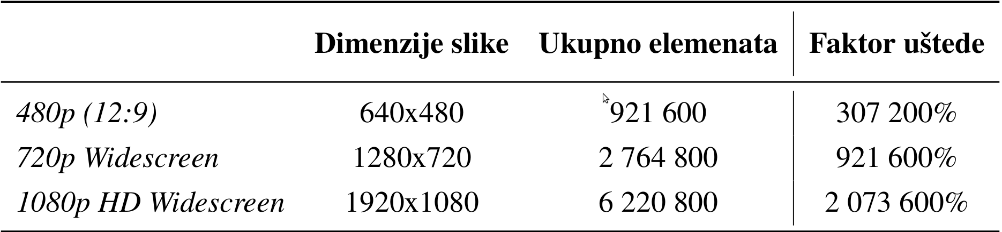
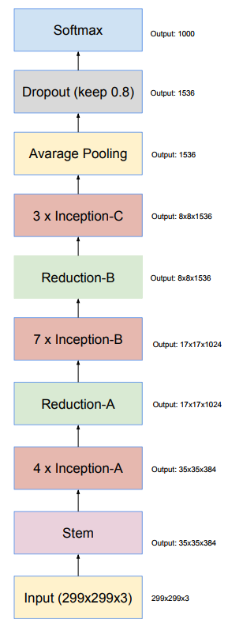
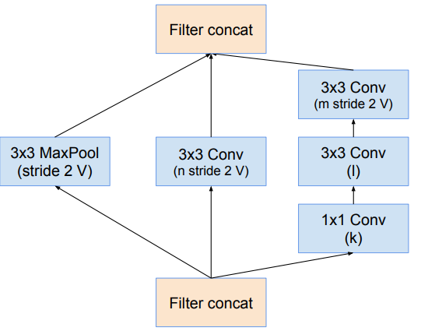
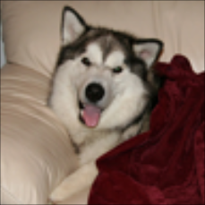
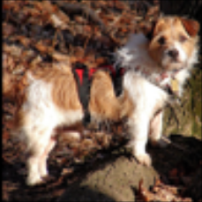
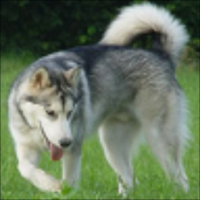
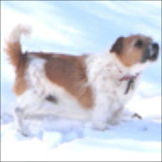
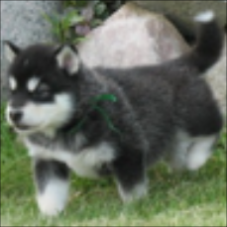
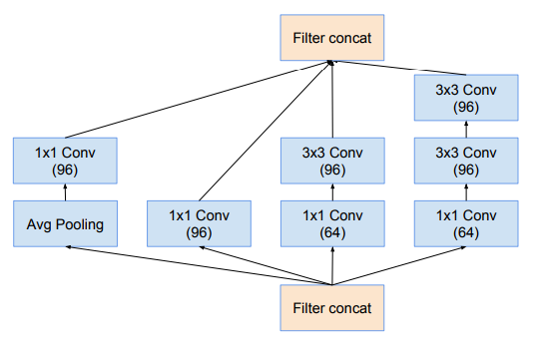
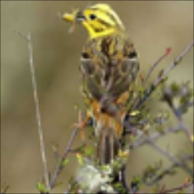
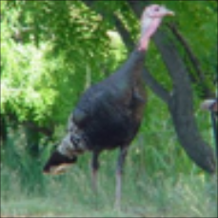
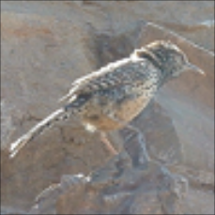
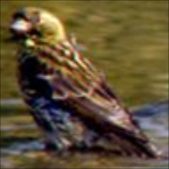
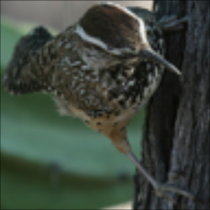

Izvlačenje značajki slika pomoću dubokog učenja u svrhu poboljšavanja sustava preporuke slika
Autori: Toni Vlaić, Viran Ribić Mentor: doc. dr. sc. Marin Šilić
1. Uvod
3. Rezultati i rasprava
Zbog svojeg bogatog sadržaja koje pohranjuju, sve više sustava ima potrebu za efikasnim upravljanjem i analizom slika. Cilj ovog istraživanja bio je ostvariti model strojnog učenja koji uspješno stvara nisko dimenzionalne reprezentacije slika kako bi se iste mogle pretraživati prema njihovim semantičkim značajkama.
Slike se dovode na ulazne konvolucijske slojeve prethodno naučenih VGG i Inception v4 modela, a međurezultati slojeva čine visoko dimenzionalni opisnik. Iz svake mape značajki odabire se najveća aktivacija koja označava prisutnost specifičnog koncepta, a taj se niz brojeva sažima metodom analize glavnih komponenti. Rezultat je vektor od 300 brojeva koji se, pomoću kosinusne udaljenosti, mogu uspoređivati s drugim opisnicima kako bi se pronašle slične slike.
2. Modeli za sažimanje
2. Modeli za sažimanje
Korišteni modeli za obradu slika oslanjaju se na duboke neuronske mreže. Karakteristika ovih modela je niz slojeva umjetnih neurona koji se kaskadno nadovezuju jedni na druge i završavaju slojem specifične funkcije koje izvršavaju. Konvolucijski slojevi traže pojedine uzorke u ulaznim podacima, a slojevi za sažimanje reduciraju dimenziju aktivacija tražeći najveći odaziv u lokalnom susjedstvu piksela.
4. Demo preporučitelja po sadržaju
U praktičnoj implementaciji rada korisnik se može prijaviti na web stranicu sustava i na temelju označenih slika promatrati preporuke.
Inception v4 sloj sažimanja
5. Zaključak
Arhitektura Inception v4 mreže
Inception v4 sloj konvolucije
Rezultati su pokazali da je korištenjem dubokih modela moguće značajno reducirati reprezentaciju slika. Takva redukcija ostvaruje veliku uštedu radne memorije i zbog svoje male dimenzionalnosti omogućuje brzu usporedbu te pronalazak sličnih slika pomoću njihovih reduciranih reprezentacija.
Kako bi obrađeni rezultati mogli biti primjenjivi, potrebno je primijeniti metode redukcije dimenzionalnosti vektora. Za rješavanje tog problema korišten je postupak analize glavnih komponenti.
Fakultet elektrotehnike i računarstva
Zavod za elektroniku, mikroelektroniku, računalne i inteligentne sustave
toni.vlaic@fer.hr, viran.ribic@fer.hr

